Slide 1



Programma Simulimpresa
Guida alle Funzioni del Portale Simulimpresa – SmartCont
1 RICHIESTE
Centrale Nazionale di Simulazione - Programma Simulimpresa © 2024
Centro Studi Opera Don Calabria - Ferrara

Slide 2

1. RICHIESTE
Dal sito https://www.simulimpresa.com/
entro nel PORTALE con le credenziali
e apro RICHIESTE

Slide 3
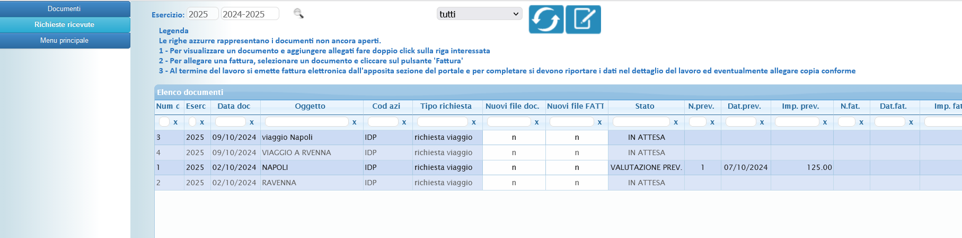
1. RICHIESTE
Dal menù entro in richieste ricevute
Seleziono la nuova richiesta tra le richieste ricevute e con doppio click entro nello specifico

Slide 4
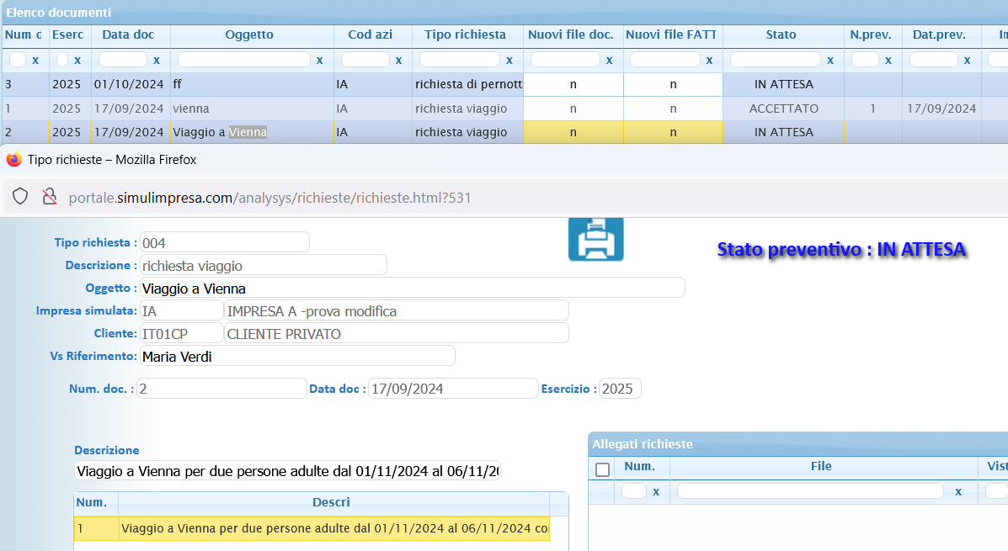
Selezionando la prima riga del testo della richiesta e premendo il tasto stampa avremo il testo completo

Slide 5
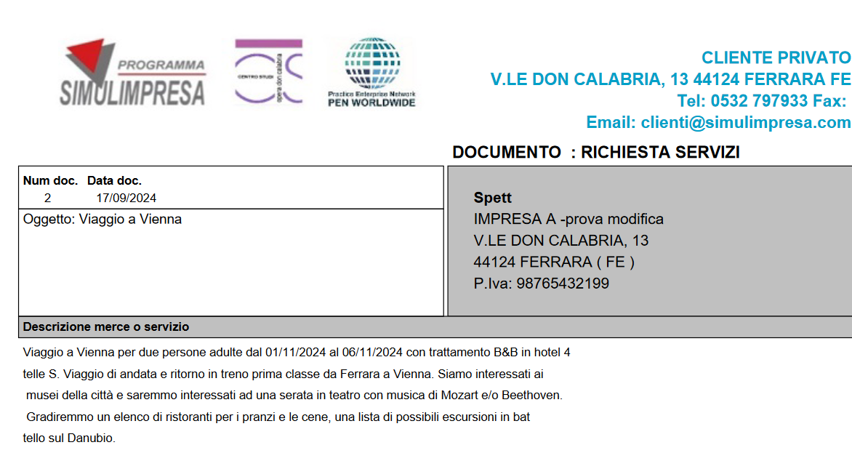
Con il testo completo si inizia a progettare e predisporre il lavoro per preparare il preventivo del viaggio

Slide 6
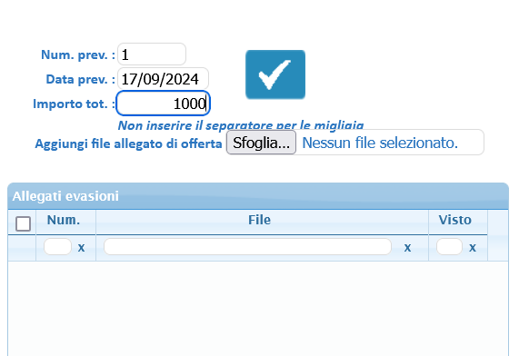
1. RICHIESTE
Dopo aver reperito tutti i dati per predisporre il preventivo lo si redige e lo si carica in richieste compilando i campi preposti.
Premendo il tasto SFOGLIA si allega il preventivo per il cliente

Slide 7

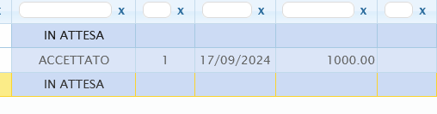
1. RICHIESTE
Dopo aver compilato e allegato il preventivo per il cliente. Accedendo nuovamente a RICHIESTE si verifica se il cliente accetta o rifiuta il preventivo

Slide 8

1. RICHIESTE
Se il preventivo è accettato si procede alle prenotazioni servizi e gli alberghi la
Servizi alberghi

Slide 9

GRAZIE PER L’ATTENZIONE
Materiale riservato ai formatori e responsabili delle imprese simulate che aderiscono alla rete Programma Simulimpresa.
Materiale di proprietà del Centro Studi Opera Don Calabria
Programma Simulimpresa – Pen Worldwide
Viale Don Calabria 13 - 44124 Ferrara - Italia
Materiale realizzato da:
Centrale Nazionale di Simulazione - Programma Simulimpresa – A. S. 2024-2025

